Slide 1
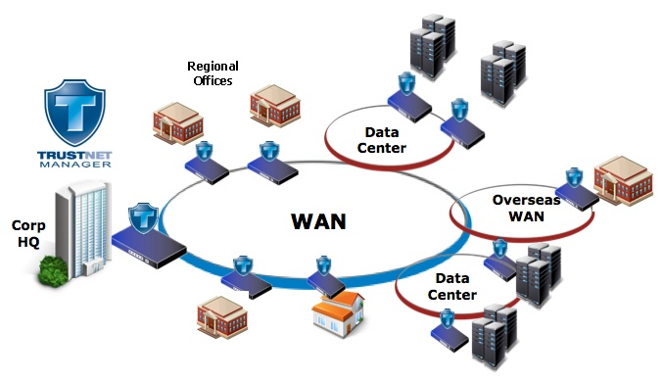
به نام خدا
فناوری شبکه های گسترده
اسلايد اول
Provider : M.Miandari
Email: miyandari@hotmail.com

Slide 2


منبع درس
1- كتاب شبكه هاي كامپيوتري
مؤلف : اندرو اس. تنن بام
2- كتاب انتقال داده ها و شبکه های کامپیوتری
مؤلف : ویلیام استالینگز

Slide 3
فصل اول :
هدفهاي آموزشي :
آشنایی با مفاهیم شبکه‌های WAN
ویژگیهای یک شبکه WAN
انواع ارتباطات شبکه‌های گسترده
طبقه بندی انواع شبکه‌های WAN
بررسی انواع سوئیچینگ در شبکه‌های گسترده
ساختار شبکه‌های PSTN

Slide 4
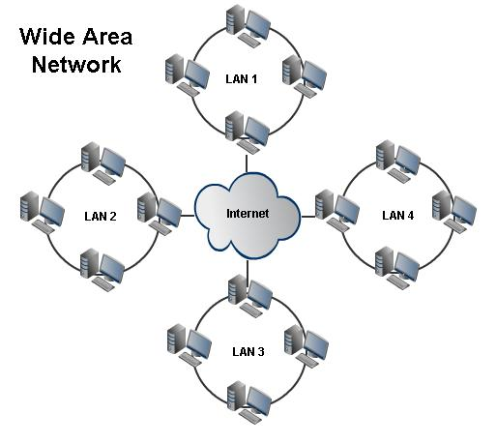
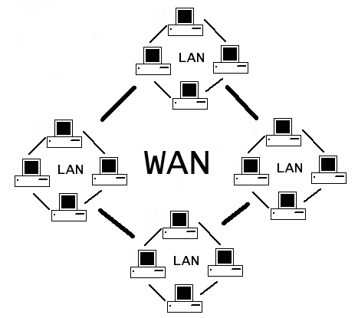
مفهوم شبکه‌های گسترده
تعریف :
یک شبکه‌ی ارتباطی یا یک خط ارتباطی بین دو یا چند شبکه محلی گسترده شده در نواحی جغرافیایی دور و مجزا را شبکه‌های گسترده یا WAN (Wide Area Network) گویند.
شبکه ارتباطی
خط ارتباطی

Slide 5
ویژگیهای یک شبکه WAN
شبکه های WAN معمولاً از امکانات ارائه شده توسط شرکت های مخابراتی استفاده می‌نمایند.
خصوصیات این نوع شبکه‌ها
دستگاه‌های موجود در یک حوزه جغرافیایی گسترده را به یکدیگر متصل می‌نمایند.
از سرویس‌های ارائه شده توسط شرکتهای مخابراتی به منظور حمل داده استفاده می‌نمایند.
از اتصالات مختلف به منظور دستیابی به پهنای باند در یک حوزه جغرافیایی گسترده استفاده می‌نمایند.
فعالیت در سطح 3 لایه اول می‌باشد.

Slide 6
انواع ارتباطات شبکه‌های گسترده
انواع ارتباطات شبکه‌های گسترده
ارتباطات Dial up
ارتباطات Point to Point یا Leased Line
انواع خطوط اختصاصی مانند سری T / E
ارتباطات Circuit Switching
ارتباطات Packet Switching
شبکه‌ها بر پایه مکانیزم Frame Relay و X.25
ارتباطات Cell Switching
شبکه های ATM (Asynchronous Transfer Mode)
ویژگیهای ارتباطات شبکه‌های گسترده
1- مدت برقراری ارتباط
2- سوئیچینگ
3- مکانیزم سنکرون سازی
4- نرخ داده
5- انتهای ارتباط
6- بستر یا کانال ارتباطی فیزیکی

Slide 7
طبقه بندی انواع شبکه‌های WAN
انواع شبکه های گسترده
Point To Point WAN
در این ارتباطات معمولاً از خطوط استیجاري استفاده می‌شود.
Switched WAN
در این نوع ارتباطات از سوئیچ‌هاي مخابراتی براي رله پیغام استفاده می‌شود.
خطوط استیجاری Leased Line
یک خط ارتباطی اختصاصی بین دو سایت و برقراری یک ترافیک ثابت بین آنها
عدم نیاز به سیگنالینگ برای شروع و خاتمه ارتباط
نرخ داده بین 2400 bps و 4.5 Mbps
بسیار امن است، اما هزینه پیاده سازی بالایی دارد.
پروتکل‌های مورد استفاده متداول عبارتند از : PPP , HDLC , SDLC , HNAS
هرچه مسافت بین دو سایت کمتر = شرایط بهینه تر

Slide 8
سوئیچینگ مدار Circuit Switching
این نوع سرویس همیشه بصورت موقتی یا Temporary مورد استفاده قرار می‌گیرد.
در سوئیچینگ مدار از بسترهاي تلفن و خطوط ISDN استفاده می‌شود.
ساختار کاري سرویس همانند خطوط تلفن است، شما ابتدا یک ارتباط را برقرار می‌کنید و سپس تا زمانیکه نیاز باشد این ارتباط متصل می‌ماند و سپس قطع می‌شود و این بدین معناست که سویچینگ مدار یک ارتباط دائمی به حساب نمی‌آید.
سوئیچینگ مداری، یک مسیر انحصاری بین دو ایستگاه برای تبادل به وجود می آورد. منابع سوئیچینگ و انتقال در شبکه برای استفاده انحصاری در مدت برقراری ارتباط رزرو می‌شوند.
اتصال شفاف است، یعنی به محض ایجاد آن، دستگاه‌ها چنان به هم وصل می‌شوند که گویی این اتصال مستقیم است.
پروتکل‌هاي متداول مورد استفاده عبارتند از PPP, ISDN :

Slide 9
سوئیچینگ مدار Circuit Switching
Circuit Switching
Asynchronous Serial Connection
مودم آنالوگ – Dial up – شبکه تلفن
ارزانترین تکنولوژی شبکه‌های گسترده
Synchronous Serial Connection
Digital ISDN BRF
Connection Oriented Communication
Digital ISDN PRI

Slide 10
سوئیچینگ بسته Packet Switching
این نوع سرویس تا حدود زیادي مشابه سرویس سوئیچینگ سلولی است با این تفاوت که داده‌هاي اطلاعاتی در سرویس‌هاي سلولی در قالب بسته‌هایی با اندازه ثابت به نام سلول یا Cell منتقل می‌شوند و این درحالی است که در سرویس‌های سوئیچینگ بسته این داده‌ها در قالب Packetهایی رد و بدل می‌شوند که طول آنها می‌تواند متغیر باشد.
همین متغیر بودن طول بسته‌های اطلاعاتی باعث می‌شود تا این نوع از سرویس‌ها برای انتقال داده‌ها در شبکه‌های WAN بسیار مناسب باشند .
اما در عین حال برخی از امکاناتی که در سرویس‌های Cell ارائه می‌شود مانند QoS را به خوبی نمی‌توانند پاسخگویی کنند.
Frame Relay و X.25 از انواع سرویس‌های سوئیچینگ بسته هستند که در حال حاضر مورد استفاده قرار می‌گیرند.

Slide 11
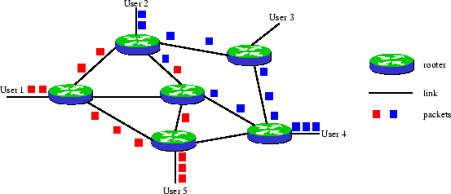
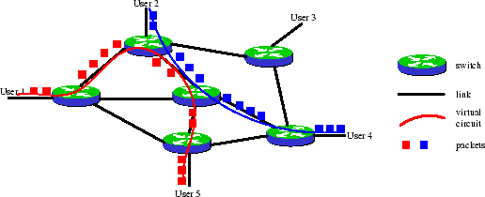
تکنیک سوئیچینگ بسته Packet Switching
دو روش در شبکه‌های فعلی جهت مسیردهی و هدایت بسته‌ها در شبکه‌های مبتنی بر سوئیچینگ بسته به کار می‌روند:
سویچینگ دیتاگرام
(Datagram)
در روش ديتاگرام هر بسته حاوي آدرس شبكه ترمينال مقصد است.
سویچینگ مدار مجازی
(Virtual Circuit) V.C.
در روش V.C. مسير ارسال همه بسته‌ها ثابت است و در زمان برقراري مدار مجازي تعييين مي‌شود.
به این روش connection-oriented می‌گویند
مسير عبور بسته با پردازش آدرس شبكه مقصد هر بسته بصورت گام به گام تعيين مي‌شود.
به این روش connectionless می‌گویند.
هر بسته حاوي يك شماره مشخصه براي مدار مجازي V.C. است كه مسير آنرا تعيين مي‌كند.

Slide 12
Packet Switching
Packet Switched
تعریف
تقسیم متوالی جریان ترافیکی به بسته هایی با طول متغیر
نیاز به مسیریابی بسته ها
انواع
Connectionless یا Datagram
مسیریابی و آدرس‌دهی به ازای تک تک بسته‌ها
Connection Oriented یا Virtual Circuit
تعیین مسیر ارسال بسته‌ها پیش از آغاز ارسال
تخصیص یک شناسه به مسیر
قرار دادن شناسه مسیر روی هر بسته
ویژگی ها
کم هزینه به دلیل اشتراکی بودن مسیرهای شبکه
میزان تاخیر بیشتر از Circuit Switched
نمونه ها
Frame Relay
X.25
Cell Switched
ATM ( Asynchronous Trransfer Mode)

Slide 13
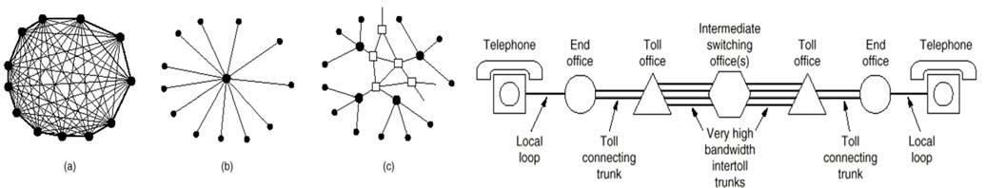
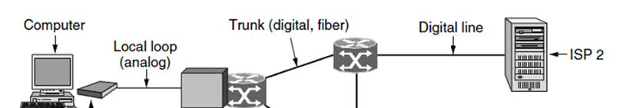
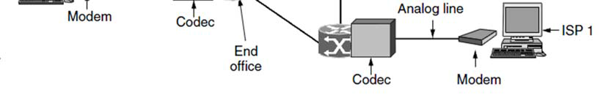
شبکه‌های PSTN
Public Switched Telephone Network یا شبکه سوئیچینگ تلفن عمومی وظیفه ارتباط دهی تماسهاي تلفنی و انتقال پیامهاي صوتی را بر عهده دارد. واقعیت آن است که PSTN از گذشته‌هاي دور و از همان ابتدا بصورت ساده وجود داشته است و امروزه با گذشت زمان و ظهور تکنولوژي‌هاي جدید به شکل کنونی خود رسیده است تا ما در هر منطقه مخابراتی شاهد یک PSTN مجهز باشیم.

Slide 14
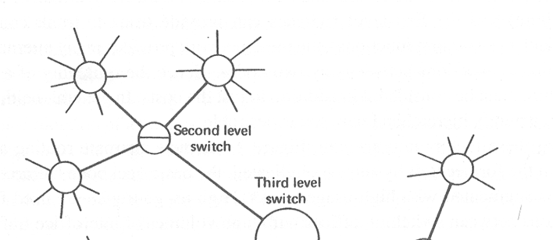
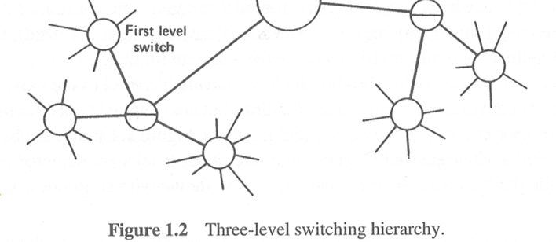
شبکه های PSTN – Switch Hierachy

Slide 15
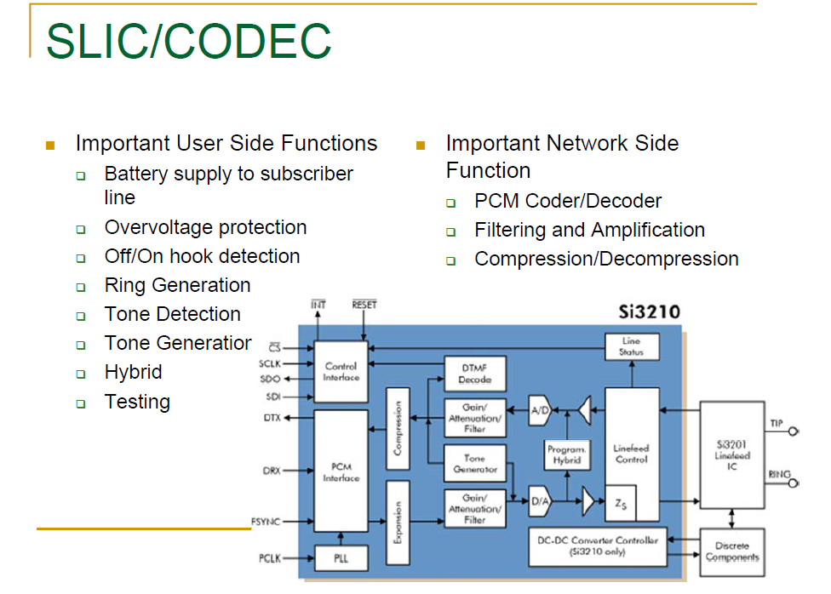
شبکه های PSTN

Slide 16
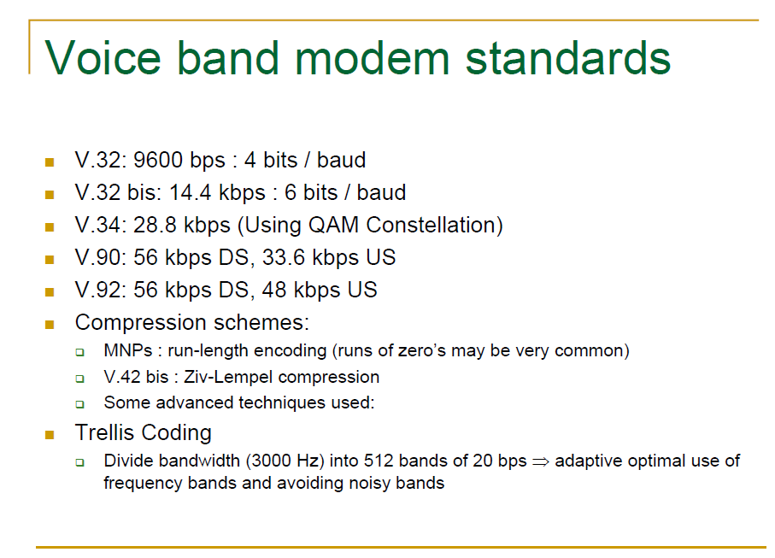
Telephone Modem

